Slide 1


경동대학교
정보보안학과
소프트웨어학과
졸업 작품 개발 계획 발표
2021.12.07.
팀장 : 박진우 팀원: 신은규 이준용

Slide 2
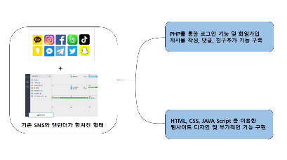
1. 작품 개요
작품명 : 추억 캘린더
팀구성
(팀장 ) 박진우
(팀원1) 신은규
(팀원2) 이준용
작품 구상도

Slide 3
2. 작품 개발 동기 및 목적
조금 색다른 SNS 사이트를 만들어
프론트엔드, 백엔드에 대한 공부를 더 하고
더 나아가 어플리케이션 개발까지 공부하여
사이트 구축과 사이트와 연동되는
어플리케이션 개발, 회원가입, 게시물 개시, 검색,
해쉬태그 인스타그램 형식의 sns 구현이 목적

Slide 4
3. 작품 개발 목표
1차 목표: 사이트 기본 틀 완성 및 예쁘게 꾸미기
2차 목표: JSP, firebase 등을 통한 서버 구축 및
어플리케이션 개발
최종목표: 웹페이지와 어플리케이션 완성

Slide 5
4. 작품개발 환경
HTML/CSS, JSP, graphql ,react , firebase ,android studio, vscode

Slide 6
5. 동계 방학기간 중 작품개발 일정
구분 | 주요 계획
12월 | HTML, CSS, Java Script, react 복습 및 학습
01월 | JSP, graphql , firebase 학습 Android studio 학습
02월 | 웹사이트 구현 및 서버 구축

